Slide 1









ASÉSU A LINGUA
Dipartamentu di Rikursus Agríkulas di Massachusetts (“MDAR”)

Slide 2

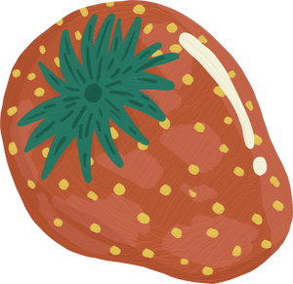



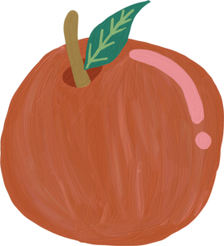
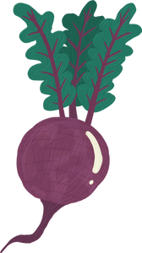










Kuzé ki é Justisa Anbental pa Dipartamentu di Rikursus Agríkulas di Massachusetts (MDAR)?
Justisa Anbental (EJ) é igualdadi na proteson y envolvimentu signifikativu di tudu algen na asuntus rilasionadu ku dizenvolvimentu, inplimentason y aplikason di leis, regulamentus y pulítikas anbental, y distribuison di benefisius anbental di forma igual.
envolvimentu signifikativu ta inklui Asésu a Lingua

Slide 3

Kenha ki N podi kontákita pa Sirvisus di Lingua?
MDAR ten un Kordenador di Asésu a Lingua (LAC)...
Kordenador Intérnu di EJ: Olivia.Palmer@Mass.gov
...Tanbé bu podi kontakita Ekipa di EJ di MDAR:
Diretor di Alimentason + Igualdadi Klimátiku: Rebecca.Davidson@Mass.gov
Kordenador di Istenson di EJ: Dimple.J.Rana@Mass.gov

Slide 4







Undi Ki Nu Sta Gósi?
  Protokólu di Traduson/Interpretason
  Trenamentu di Pisual
  Material pré-traduson
  Kursu di Spanhol na Merkadu di Agrikultoris di MDAR
  Sirvisus di Asesibilidadi

Slide 5







Modi Ki N podi Pidi Un Sirvisu Di Lingua?
Opison 1: Prinxi nos Formulariu Online

Slide 6




Opison 2: Kontákita Kualker Ménbru di Ekipa di MDAR
  E-mail
  Tilifoni
  Pesualmenti
  Ets.!
Sertifika ma dja bu poi...
  Lingua Ki Bu Mesti
  Dukumentu Ki Bu Mesti Pa Ser Traduzidu Ó Iventu Ki Bu Sta Mesti Sirvisus Di Interpretason Pa Bu Podi Partisipa.
  Bu Kontákitu

Slide 7



Opison 3: Pa konfirénsia ó iventus ki ten ki fazi inskrison online...
Poi bu pididu di lingua na bu formulariu di inskrison!

Slide 8

Lenbréti: Tudu Pájinas di Mass.Gov Podi Ser Traduzidu di Forma Automátiku

Slide 9

Kuzé Ki Nu Ta Fazi Óras Ki Nu Resebi Un Pididu?
  LAC di MDAR ta ben disidi si nu podi djobi sirvisus na un di nos kolaborador ki ten kontratu ki ta dá pa stadu intéru.

Slide 10
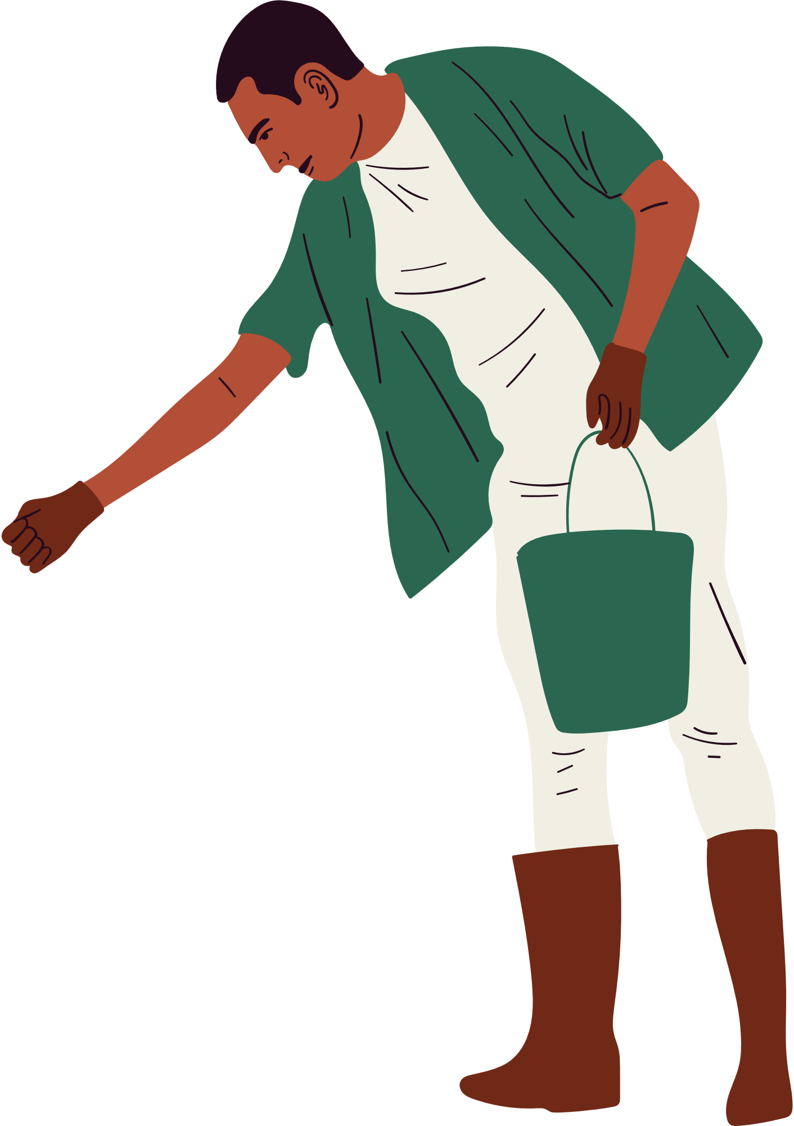

2. LAC di MDAR ta ben trabadja pa garanti sirvisu di lingua na ténpu sértu.
Pur favor, lenbra ma...
  Sirvisus di traduson podi dura di 5 a 7 dia útil pa kenha ki pidi, resebe-l.
  Un intérpriti pa tilifoni podi ranjadu dentu di 1 a 2 dia útil.
  Un intérpriti prizensial podi leba ti 14 dia pa ser garantidu.
...pur favor, fazi bu pididu di servisu di lingua más sédu pusivel

Slide 11

Tudu Sirvisu di Lingua Ten Ki Ser Fétu Através di Pididu?
Nau!
Nu sta inpenhadu a dá konstituintis ki ka ta fala Ingles asésu a dukumentus inportantis pa intendi prugrams y sirvisus di MDAR djuntu ku konstituintis ki ta fala Ingles.
Kes Dukumentus Inportantis li sta disponivel na pájina di MDAR mas tanbé na inprimidu na kes 10 prinsipal lingua ki ta faladu na Massachusetts (MA).

Slide 12



Kes dukumentus inportantis li ta inklui....
Nos Livrinhu di Prugrama y Servisus + Folétu

Slide 13

“N ta Fala” (I Speak )- Informason Sobri Sirvisus di Lingua

Slide 14




Rikursus di Fundu Animal di Massachusetts - Ta djuda animal na MA inkluindu kupóns di isterilizason/neutralizason.

Slide 15


Rikursus pa Muskitu - Fika informadu sobri mididas ki bu ten ki toma pa bu protéji kontra muskitu

Slide 16


... y mutu más!
Bu podi odja lista konplétu di material di MDAR traduzidu na es pájina:

Slide 17
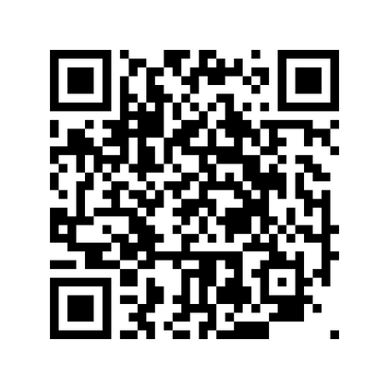
Modi ki MDAR Podi Ser Risponsabilizadu?
Orden Izekutivu #615 pa aumenta asésu a lingua na tudu ajénsias a nivel di stadu ta iziji ki nu poi un Planu di Asésu a Lingua na Gabinéti di Asésu y Opurtunidadi
Komu risposta, MDAR kria es Planu di Asésu a Lingua:
mass.gov/doc/mdar-language-access-plan

Slide 18
Es Planu di Asésu a Lingua ta inklui:
Para alén di informasons partiliadu sobri prusésu di traduson/interpretason….
  Protokólu di Trenamentu du Pisual
  Kontrolu Frikuenti y Atualizason na Kada 2 Anu
  Nos konprimisu na Kontrata Funsionarius ki Ta Fala Txeu Lingua

Slide 19
Modi ki Pisual ta Trenadu?
Ti gósi, dja nu fazi....
  Formason Individualizadu Sobri Asésu a Lingua pa Divizon spesífiku di MDAR
(Izénplu: Divizon di Saudi Animal di MDAR)
  2 formason sobri EJ y protokólu di Asésu a Lingua pa tudu Dipartamentu
  Aprizentason gravadu di formason pa pisual ki ka konsigi sisti di forma prizensial

Slide 20
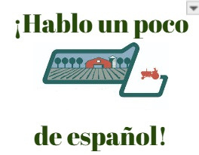
Alguns Funsionarius di MDAR tanbé finda Kursu di Spanhol finansiadu pa MDAR, djuntu ku Jestoris di Merkadu Agríkula!
Djobi kes pinus li prósimu bés ki bu bai Merkadu di Agrikultor selesionadu pa bu podi atxa un menbru di ekipa di merkadu ki dja finda kursu pa inisianti.

Slide 21
Modi Ki N ta Pidi Sirvisu di Asesibilidadi?
Kordenador di Asésu a Lingua di MDAR:
Olivia Palmer
Olivia.Palmer@Mass.gov
857-278-4908
Kordenador di Asesibilidadi di Asuntus di Inerjia y Anbenti (EEA):
Gabriella Knight
Gabriella.Knight@Mass.gov
(857)-268-0629

Slide 22










Purguntas?
Olivia.Palmer@Mass.gov
857-278-4908

